Slide 1
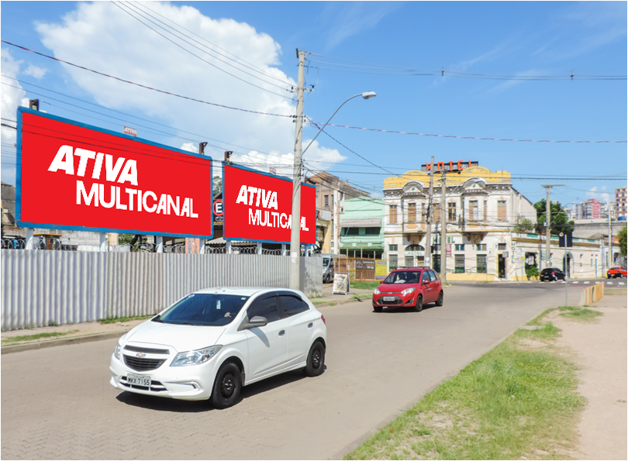
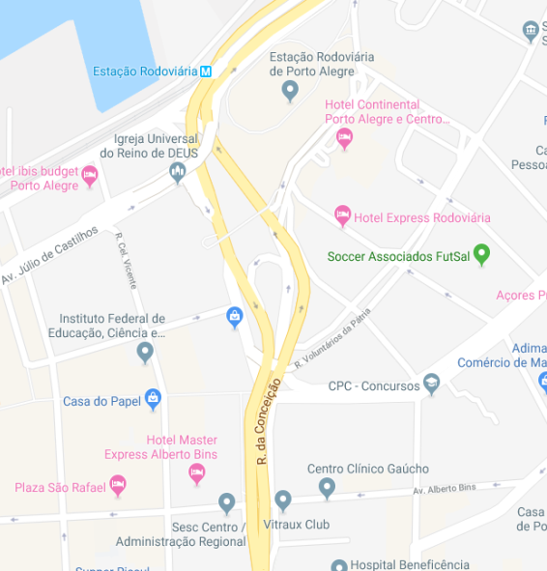
OUTDOOR
Porto Alegre/RS
Somente cartaz
R. Comendador Alvaro Guaspari ,19 x esq. R. Voluntários da Pátria – face R. Comendador Alvaro Guaspari
Bairro: Centro Histórico
Formato: 9 x 3 m
Número/disposição da(s) tabuleta(s)
019130 | 019131
REFERÊNCIAS
Rodoviária de Porto Alegre
Viaduto da Conceição
Hotel Continental
Haudi Park (estacionamento)
CPC - Cursos
Região com alto fluxo de veículos
POTENCIAL DE IMPACTOS MENSAIS: 2.067.768*
*EPTC 2016

